Slide 1
Lab4-challenge
20373037 王子铭

Slide 2
实现内容
基于POSIX标准下的pthread线程机制
基础要求: pthread_create, pthread_exit, pthread_cancel, pthread_join.
其中对于pthread_cancel, 还完成了pthread_testcancel, pthread_setcanceltype, pthread_setcancelstate, 完成了一个相较完整的链条.
另外还完善了pthread_attribute_t所指的一些属性.
pthread_detach
pthread_atfork
线程的Thread local Storage机制 – 线程的 key 机制
pthread_key_create
pthread_key_delete
pthread_setspecific
pthread_getspecific
线程的清理栈机制 – pthread_cleanup_push & pthread_cleaup_pop
基于POSIX标准下的无名信号量机制
基础要求函数接口
基于POSIX标准下的有名信号量机制
Sem_open, sem_unlink, sem_close.

Slide 3
目录
基于POSIX标准的线程机制实现 – 内核级线程
引入线程机制后的进程机制的改动
线程机制的底层实现
基于POSIX标准的pthread接口函数实现
Basic
Extra
无名信号量机制实现
无名信号量集存放空间设计
无名信号量接口函数实现
有名信号量机制实现

Slide 4
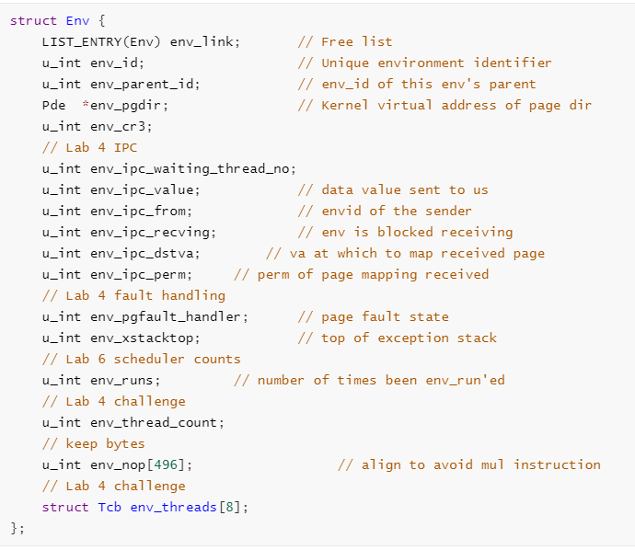
引入线程机制后的进程机制
进程不再是调度单位
根据OS理论, 当引入内核级线程后, 进程不再是处理器调度单位, 而是资源分配单位. 首先需要修改的就是进程控制块Env内的内容, 有些字段已不再需要:
- env_tf: 由于进程不再是调度单位, 故而其并不是执行实体, 不需要单独保存现场, 因而该字段不再需要.
- env_status: 与上述原因类似.
- env_sched_link: 进程不再是调度单位.
值得一提的是, 将Env结构体大小严格控制在4KB, 并且规定进程内部最多8个线程。并且，有意将线程控制块数组放在Env结构体的后256*8=2048bytes部分, 这样即可通过下以下公式完成线程控制块指针到进程控制块指针的切换:

Slide 5
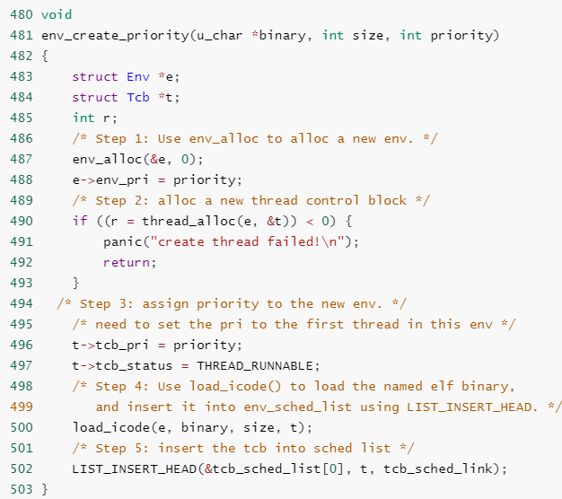
引入线程机制后的进程机制
进程相关函数的改变 – 资源分配单位与调度单位的分离
如何创建主线程?
创建主线程的步骤: 复用数env_create_priority函数：
Step1. 资源分配的单位 – 分配进程控制块。
Step2. 调度分配的单位 – 分配线程控制块。
Step3. 为进程分配资源(载入二进制镜像并分配内存)。
Step4. 使线程控制块可被调度 – 将线程控制块加入线程就绪队列中，等待调度分配处理器资源。

Slide 6
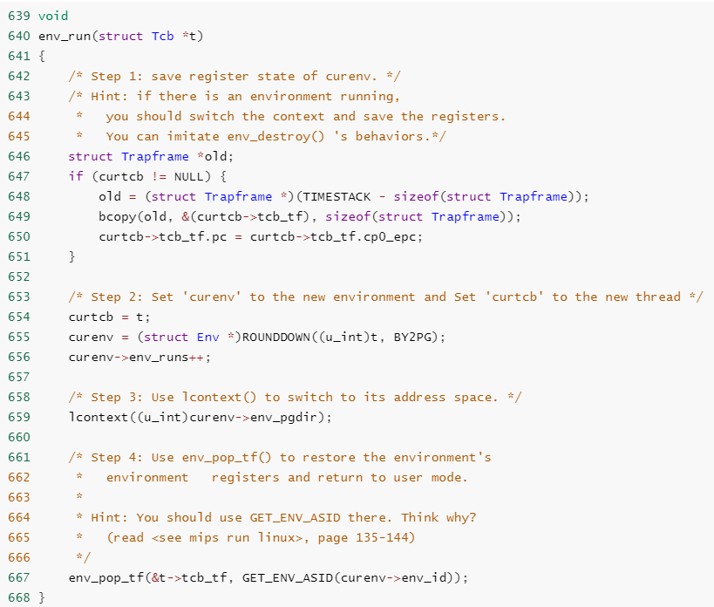
引入线程机制后的进程机制
调度实体的改变 – 调度实体从进程变为线程
可见该函数中改动的工作量并不大, 值得一提的是, 655行中curenv = (struct Env *)ROUNDDOWN((u_int)t, BY2PG)的作用即是可以通过给定线程的TCB指针即可得到其所隶属进程的PCB指针. 这一点也就是我们将Env结构体大小设置为页大小的原因之一, 即可方便地通过该对齐手段获取到给定线程所隶属进程的进程控制块指针.
当然, 由于调度单位的变化, 调度函数sched_yield函数也需要作相应改变, 不过改变内容不大, 因此不在此贴出代码。

Slide 7
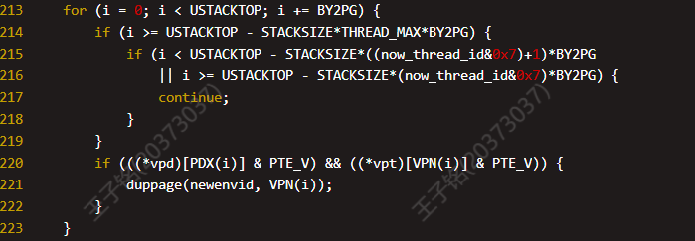
引入线程机制后的进程机制
Fork的改变
根据官方文档的说明, 在引入内核级线程后, fork函数的行为应当是同样申请并拷贝一个子进程, 但只拷贝调用方线程的栈空间到新进程(新的进程中的主线程)之中, 也就是说, 父进程中其它线程的数据在子进程中是不可见的(我们将子进程中关于调用方线程的拷贝称为主线程).
#define STACKSIZE 16 //每个线程中栈空间的页数
#define THREAD_MAX 8 //每个进程中最多线程个数

Slide 8
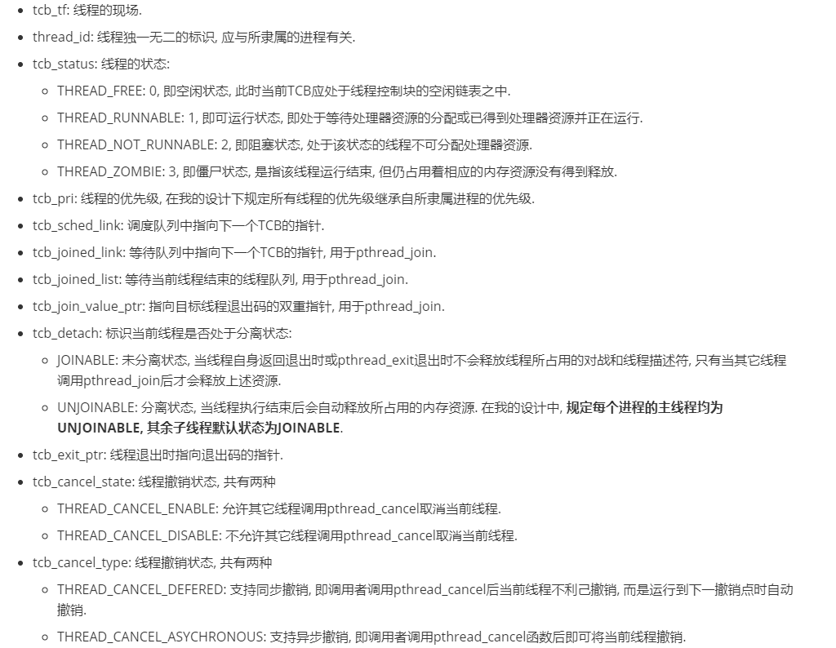
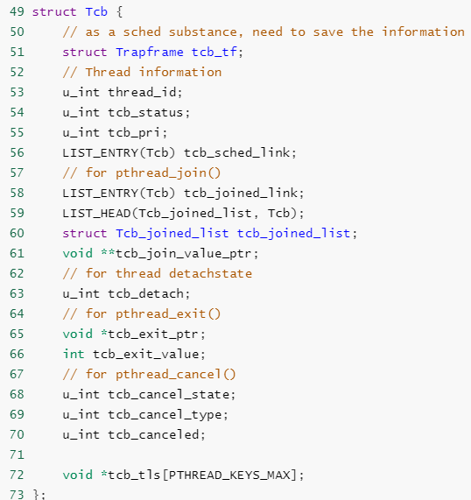
线程机制的底层实现
如何控制线程? - 线程控制块

Slide 9
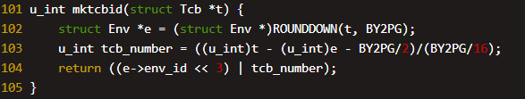
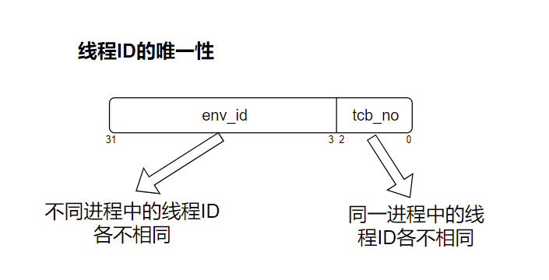
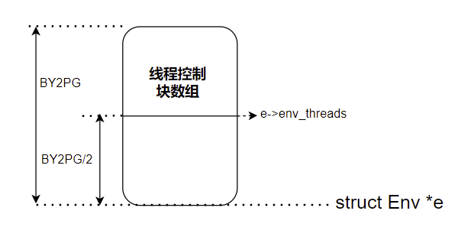
线程机制的底层实现
线程ID的设计 – 独一无二的标识符
基于Env结构体的设计

Slide 10
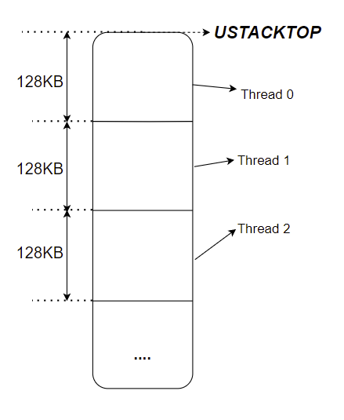
线程机制的底层实现
线程栈空间的设计
在设计要求中, 要求同一进程下的各个线程应当具备访问各自栈中数据的能力, 为了满足该要求, 我的设计是将进程栈空间进行平分, 每个线程占用32个页面(该常量在./include/env.h中有所定义STACKSIZE 32, 即为32个页面), 即每个线程栈空间大小为32*4096=128KB. 再分配线程控制块时将对应TCB中trapframe中的栈指针(29号寄存器)值设为对应线程的栈顶:

Slide 11
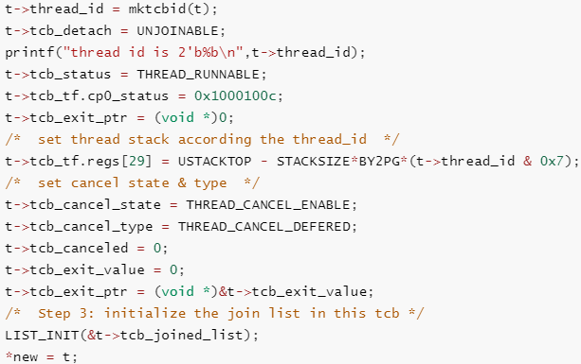
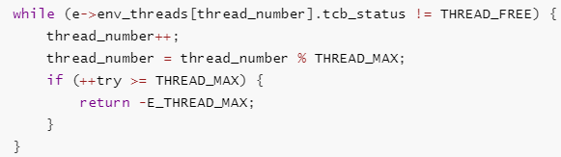
线程机制的底层实现
申请新的线程控制块 – thread_alloc
对应的函数原型为int thread_alloc(struct Env *e, struct Tcb **new); 其主要的工作可作如下概括:
从给定进程中申请空闲线程控制块。
对步骤1中所申请的线程控制块作字段初始化。

Slide 12
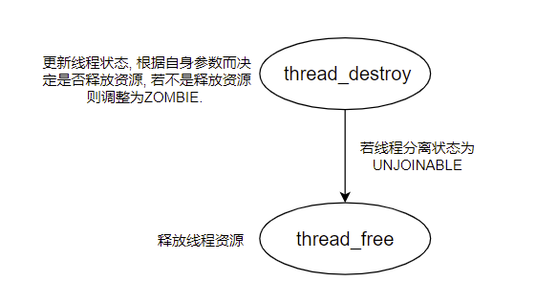
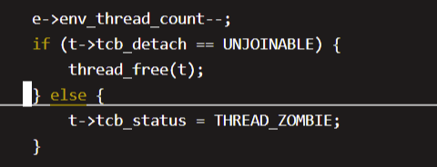
线程机制的底层实现
“删除”线程 – 更新线程状态 thread_destroy
在POSIX标准下, 只有UNJOINABLE状态下或处于JOINABLE状态而被其它线程调用pthread_join时, 该线程才可自动释放所占有的栈内存资源和线程控制块, 其余情况下在线程执行结束后或被取消后应进入Zombie状态, 此时并不会释放其所占用的内存资源.
故而在我的设计中将删除线程分为两步, 分别是撤销线程并使其进入僵尸状态, 随后在达到一定条件后释放其所占有的资源. 分别对应thread_destroy和thread_free函数.

Slide 13
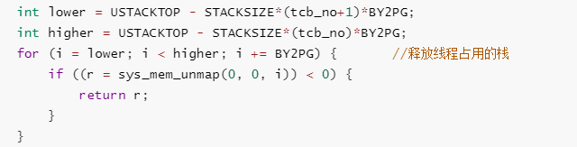

线程机制的底层实现
“删除”线程 – 释放线程资源 thread_free
线程独占的资源有什么？
1. 线程独自占有的用户栈空间
3. 当进程内不再有可运行线程, 需释放该进程占用的资源
2. 线程控制块占用的空间

Slide 14
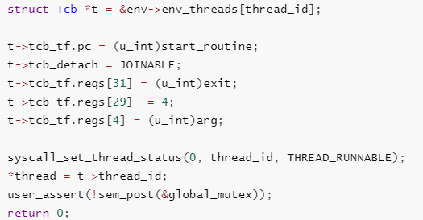
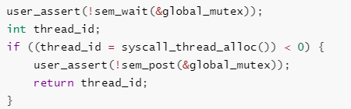
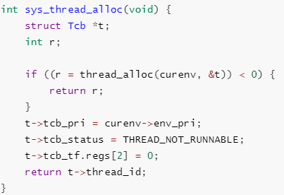
线程用户接口实现
Step 2. set some infor
Pthread_create
实现原理: 第一步基于系统调用方式申请新的线程控制块; 第二部是在用户态中对相关字段进行设置.
Step 1. alloc a new tcb
Kernel mode
需要额外加锁保证原子性！

Slide 15
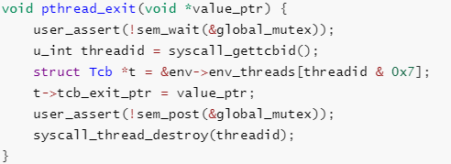
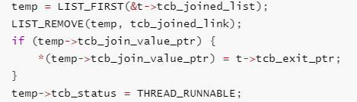

线程用户接口实现
Sys_thread_destroy
Pthread_exit
实现原理: 基于系统调用服务用于退出线程。
设置退出码, 返回给挂载线程
删除线程

Slide 16
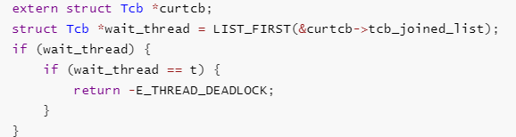
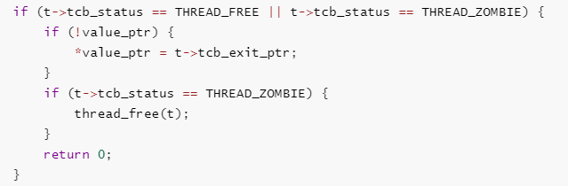
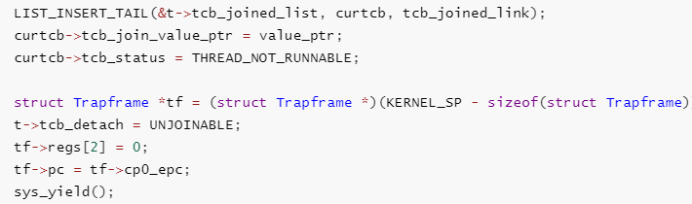
线程用户接口实现
Pthread_join
实现原理: 完全基于系统调用服务。来介绍一下对应系统调用函数sys_thread_join的步骤:
Step 1. 各种错误的识别
- 线程不处于未分离状态
- 有其他线程挂载在目标线程上
- 相互等待
Step 2. 若目标线程已运行完毕,
- 目标线程处于FREE时, 设置退出码并 直接返回.
- 目标线程处于ZOMBIE时, 释放其资 源+设置退出码.
Step 3. 将当前线程挂载在目标线程上, 并设置返回值, 返回地址等.

Slide 17
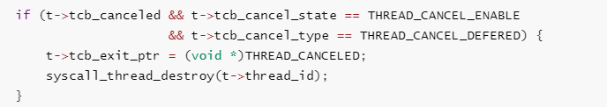
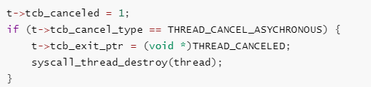
线程用户接口实现
Pthread_setcancelstate & pthread_setcanceltype
实现原理: 用户态中直接修改对应的字段即可.
Pthread_cancel
由于在取消其它线程时, 目标线程的行为会随着自身属性的不同而不同, 所以我将以下几个函数归为一族:
- pthread_cancel
- pthread_setcancelstate
- pthread_setcanceltype
- pthread_testcancel
Pthread_cancel:
若目标线程的取消状态异步, 则直接删除该线程并返回.
否则, 将目标线程发送cancel信号, 信号机制采用Tcb内部字段cancel实现.
Pthread_testcancel
实现原理:
只有当该线程收到取消信号, 且处于允许取消的state, 且处于取消延迟的type时, 才可删除自身.

Slide 18
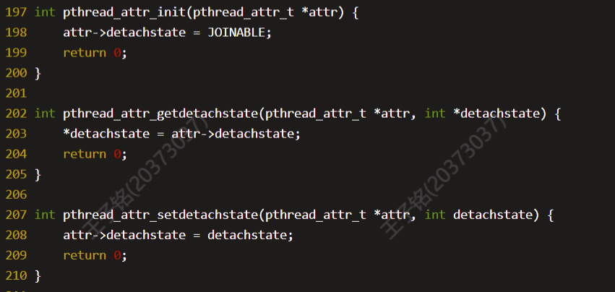

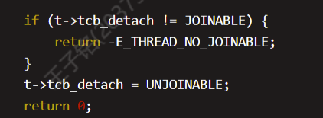
线程用户接口实现
pthread_attribute_t
pthread_attribute_init
pthread_attribute_getdetachstate
pthread_attribute_setdetachstate
Extra: pthread_detach
直接修改目标线程的分离状态字段

Slide 19
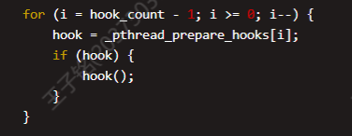

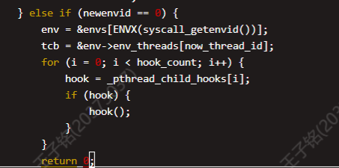
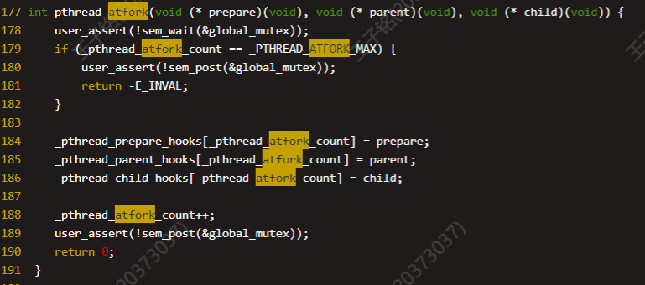
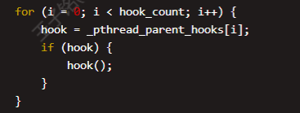
线程用户接口实现
Fork函数的改动
Extra: pthread_atfork
父进程创建子进程前
实现原理: 利用全局数组维护每个进程的prepare, parent和child函数.
父进程退出fork前
子进程退出fork前

Slide 20
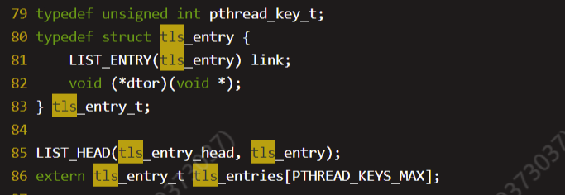

线程用户接口实现
Extra: 线程 Thread Local Storage机制实现 – key机制实现
用于描述key的数据结构设计
Tls_entry_t结构体中,
link: 在空闲队列中指向下一个元素的指针.
Dtor: 对应的执行函数.
每个tls_entry_t对应于该进程之中的一个key.
线程独立存储区机制
用于管理的数据结构?
依托于线程控制块中的tcb_tls字段, 该字段用于存储线程自身的local storage.
利用链表法管理空闲tls_entry_t. 放入用户态中管理.

Slide 21
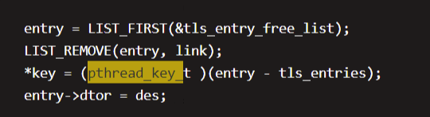
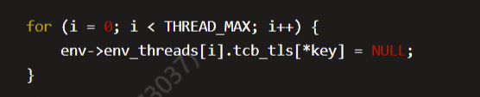



线程用户接口实现
Extra: 线程 Thread Local Storage机制实现 – 设计以下函数的实现
pthread_key_create
S1. 从空闲tls entry链表中申请空闲tls entry
S2. 初始化该进程中所有线程对该key值的存储区
pthread_key_delete
回收tls entry, 并插入空闲链表中
pthread_setspecific
pthread_getspecific

Slide 22
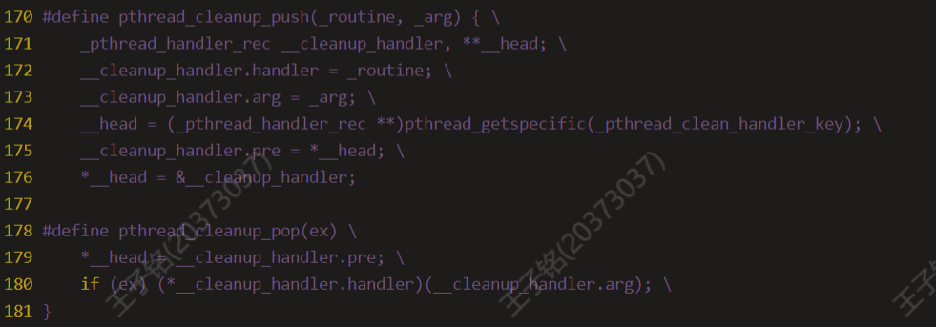
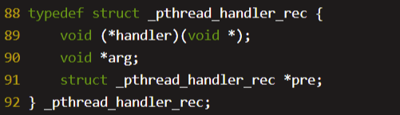
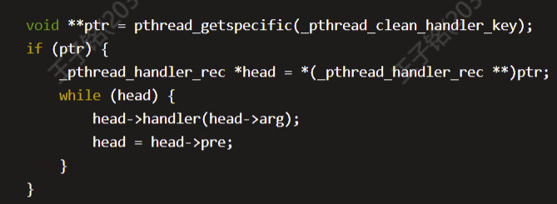
线程用户接口实现
利用扩展宏实现以下函数接口
Extra: 线程cleanup stack机制实现
用于描述cleanup_handler的数据结构设计
基于Thread local storage机制来存储每个线程cleanup handler的栈顶指针
线程退出时需要一一弹栈执行handler
In ./user/libos.c libmain
In ./user/pthread.c pthread_exit
In ./user/pthread.c pthread_create

Slide 23
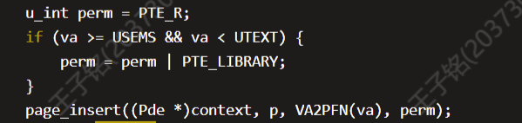

无名信号量机制实现
支持父子进程使用共享参数pshared为1的无名信号量
无名信号量集放在哪里管理? 用户空间 or 内核空间
无名信号量集并不属于进程间的共享资源, 因此应当放入用户空间中进行管理。
如何能够让子进程共享父进程的无名信号量集?
在触发缺页中断填页时在pageout函数里进行该区域页面共享的设置
规定UTEXT-BY2PG ~ UTEXT间的空间用于存放进程的无名信号量集, 并将该页设置为PTE_LIBRARY, 在fork的dump过程中不会将该页标记为COW机制, 便可实现父子进程间共享无名信号量集.

Slide 24
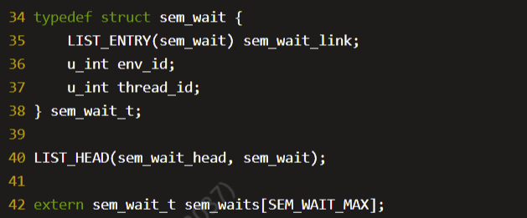
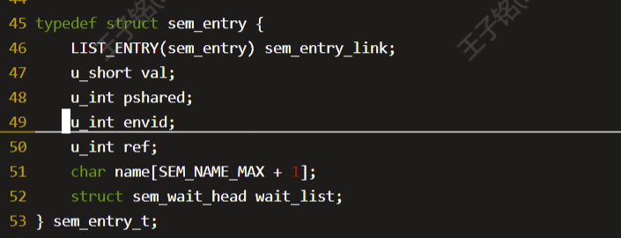
无名信号量机制实现
数据结构
等待结构体
统一描述和管理有名和无名信号量
信号量结构体

Slide 25
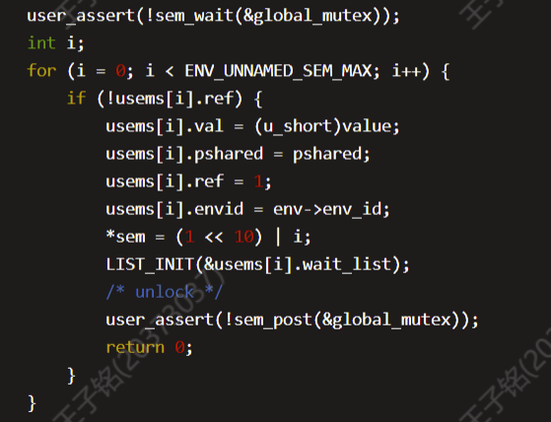
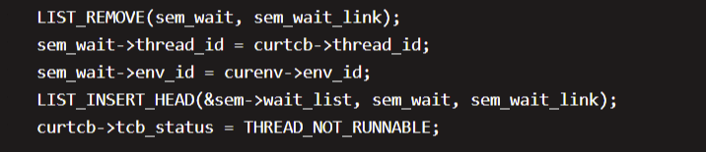
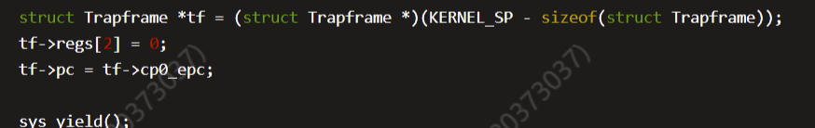
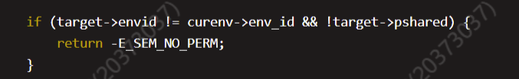
无名信号量机制实现
时间关系！只介绍重点实现内容
在用户态中对无名信号量集进行遍历查找空闲信号量
无名信号量用户接口实现
sem_init
用户态
若信号量小于等于0, 则申请空闲等待结构体, 并将其加入到信号量结构体中的等待队列中
需要加锁保证原子性
sem_trywait
sem_wait
当信号量值小于等于0时, 按等待队列顺序释放等待线程即可
内核态
(系统调用)
sem_post
sem_getvalue
sem_destroy
上述接口均支持pshared=1, 即父子进程间共享无名信号量

Slide 26

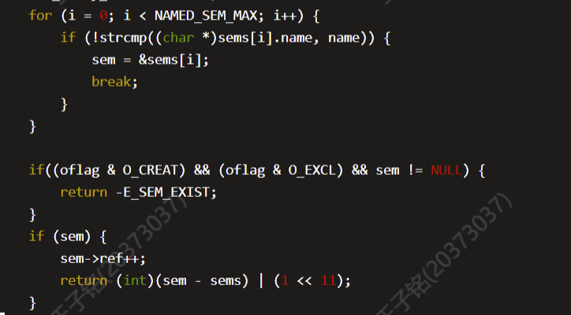
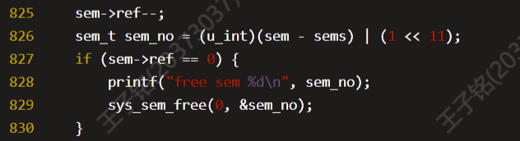
有名信号量机制实现
通过信号量内部字段ref来描述使用进程个数
sem_open
在内核空间中通过链表法管理空闲有名信号量集
依据所给名字遍历查找, 若没找到则根据操作位决定函数行为
通过系统调用的形式进行有名信号量的操作
使目标有名信号量内部字段ref减1, 则ref为0则释放该信号量.
sem_unlink
sem_close
直接释放该信号量即可, 实现方式与sem_destroy一致.

Slide 27
谢谢观看！

